Slide 1


八年级物理期中复习
实验专题

Slide 3


Slide 4
基本仪器的使用
刻度尺
秒表
量筒

Slide 5

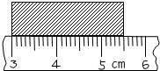
1、刻度尺的使用和读数：
0
cm
1
2
3
注意：只有刻度尺需要估读
测量结果1.234dm的刻度尺的分度值是_________

Slide 6
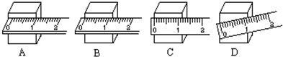
下图中关于刻度尺的使用正确的是（ ）
错误原因分别是？

Slide 7
注意：读数时读取到分度值的下一位
四位同学用分度值为1mm的刻度尺测出同一木板的长，他们所测量的结果如下，其中正确的是（ ）
A．1.782cm， B. 17.81cm，
C. 17.8cm， D. 178cm，

Slide 8
注意：计算结果保留的位数与读数相同
某同学用同一把刻度尺对同一物体的长度进行了4次测量，结果如下：12.35 cm、12.34 cm、12.35 cm、 12.95 cm，则该物体的长度应记为 ( )
A．12.347 cm B．12.34 cm
C．12.50 cm D．12.35 cm

Slide 9
关于多次实验的目的：
在探究单摆摆动的快慢与什么因素有关实验中，改变摆长进行多次实验的目的就是为了____________________，
在测量物体长度的实验中多次测量物体的长度的目的是为了______________________。
寻找普遍性规律
取平均值减小误差
一次实验就得出结论不合理，理由是：__________________
实验次数太少，得出的结论不可靠（不具有普遍性或有偶然性）

Slide 10

特殊测量方法
1.累积法：
测铜丝直径、测纸张的厚度
d=H/n
d
L
d=L/n

Slide 11
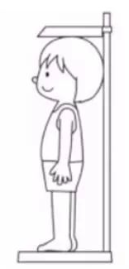
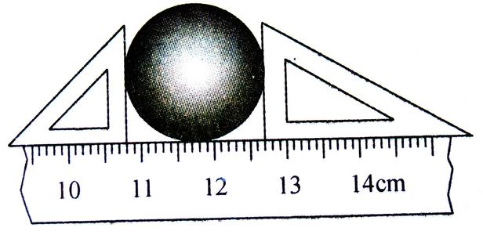
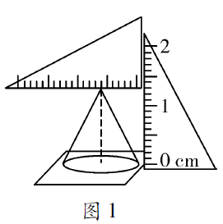
2.平移法：
测硬币直径、测圆锥的高度，测身高

Slide 12
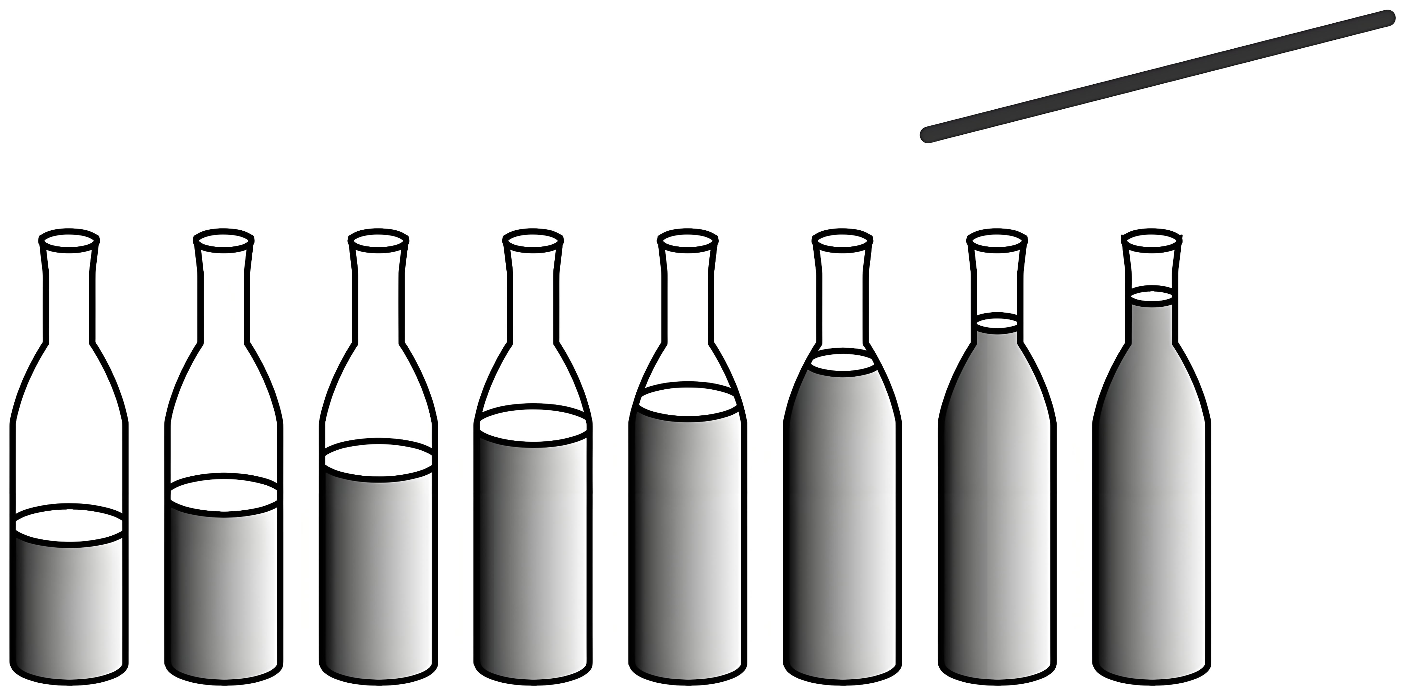
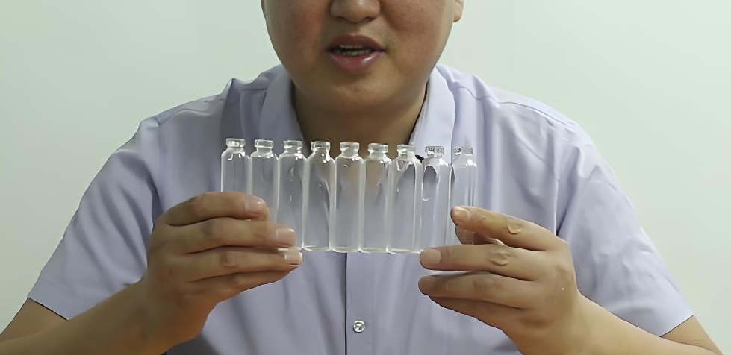
敲打时，水越多，发出声音的音调越__低____；
吹时，水越多，发出声音的音调越____高____.

Slide 13
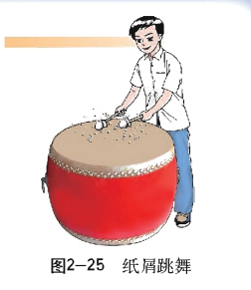
下图实验可以探究什么问题？
（1）声音是由_____________产生的
（2）声音的_______与______的关系

Slide 14
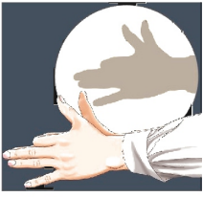
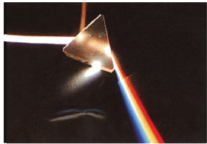
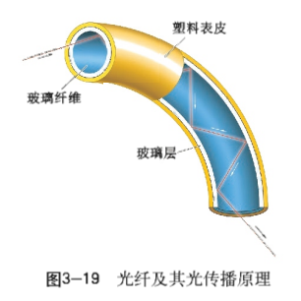
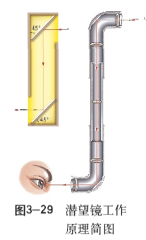
下图实验或现象说明什么问题？
下图实验或现象利用了什么原理？

Slide 15
必考实验
光的反射
光的折射
平面镜成像
控制变量法（单摆、弦的音调跟哪些因素有关）

Slide 16
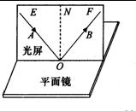
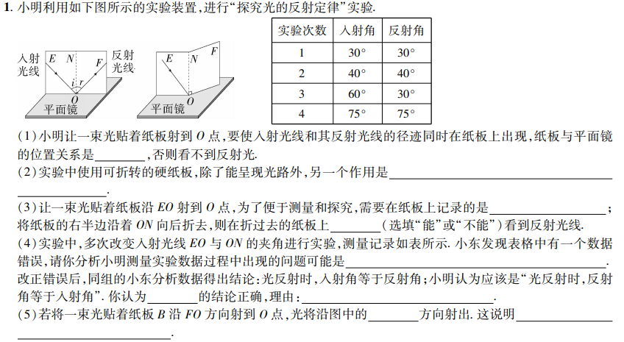
1. 探究光的反射定律的内容
（1）纸板的作用是_______，纸板E和F的表面是_______ 的（选填“光滑”或“粗糙”） ，光在光屏上发生了____（选填“镜面”或“漫”）反射，实验应该在较______ （选填“明亮”或“暗”）的环境中进行。纸板E和F应该与平面镜________放置，否则__________。
（2）若将F板向后折转一定的角度，则在F板上 ___（填“能”或“不能”）看到反射光，此时反射光线
和入射光线 _____（填“在”或“不在”）
同一平面内，当______________时才能看
到反射光线和入射光线，说明___________

Slide 17
(3)光路的可逆性
先将光线沿AO入射，观察到反射光线沿OB射出；然后将入射光线沿BO入射，观察反射光线是否沿OA射出
（4）右表中错误的数据是____________，更正后可以得出的结论是_____________
（5）本实验多次实验的目的是____________

Slide 18
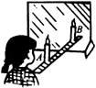
2. 探究平面镜成像特点
等大、等距、对称、虚像
（1）平面镜成像特点是_____________________________
（2）用点燃的蜡烛实验，环境有何要求？
（3）用玻璃板代替平面镜的目的？
（4）玻璃板的放置要求
较暗，使像更清晰
便于确定像的位置，便于比较像和物的大小关系.
与桌面垂直，否则会出现蜡烛B和蜡烛A的像不能完全重合

Slide 19
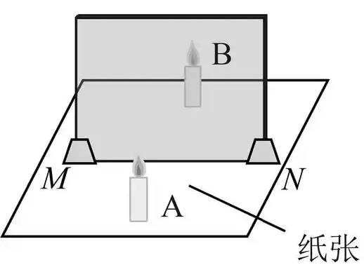
（5）刻度尺（方格纸、坐标纸）的作用
（6）蜡烛选取的要求和目的
（7）证明是虚像的方法
（8）出现两个像的原因
便于比较像距和物距的大小
完全相同，便于比较像和物的大小
蜡烛A的像
用蜡烛B在玻璃板背后与__________完全重合，这样操作的目的是_____________，采用的方法是__________
确定像的位置
等效替代法
在像的位置放置光屏，光屏上看不到像
玻璃板比较厚，前后两个表面都能成像，所以要选薄的.

Slide 20
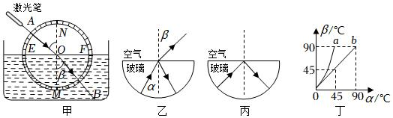
3. 探究光的折射规律
小明为探究光的折射规律,如图所示的实验装置，其中光屏F可绕直径NOM前后折转：
（1）实验时，先让光屏E、F位于同一平面内，一束激光贴着光屏E从空气斜射入水中，在光屏F上可以看到折射后的光束，这说明折射光线和入射光线位于法线________；小明将光屏F向后折转一定角度后，在光屏F上不能看到折射光，说明折射光线与入射光线和法线______（选填“在”或“不在”）同一平面内；
两侧
在

Slide 21
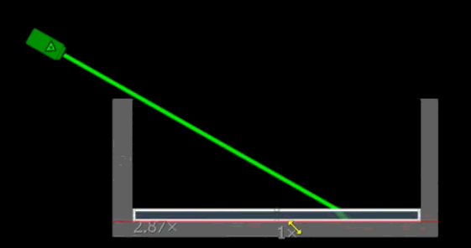
（2）小明将光屏F恢复原状，保持入射光不动，继续加水，会看到杯底的亮斑B向________（选填“左”、“右”或“上”）移动；
左
（3）小明继续用另一只激光笔让光沿着BO射向水面时，可看到折射光沿OA射出，这说明_____________________________。
在折射现象中，光路是可逆的

Slide 22
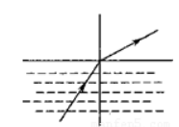
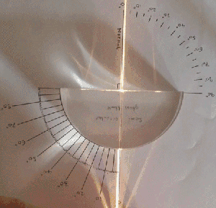
小明通过实验研究光从水中射入空气中的现象，你猜想，当入射角增大到一定程度时，可能出现的现象是什么？
折射角等于90°，此时没有折射光线，只有返回水中的反射光线，及发生了全反射

Slide 23
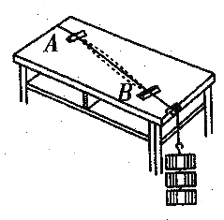
4.控制变量法
实验1：探究影响弦乐器音调的因素。
（1）实验装置如图所示，将一根琴弦的一端拴在桌子一端的腿上，另一端绕过桌边的小滑轮，挂上几个钩码，并用A、B两个小木块将弦支起，拨A、B间的弦，即可听见发出的声音。
（2）实验中如何改变弦的长短？
如何改变弦的松紧？
改变A、B之间距离
改变钩码的数量
控制变量法的特点，结论的写法。
当_________ 一定时，_________越大，______越________.
________随________增大而_______.

Slide 24
（2）实验过程：
①如何探究音调与弦长的关系：
安装好器材后，拨动AB之间的琴弦，注意弦振动发出声音的音调；保
持弦的_________________不变，________________________________________，并拨动弦线，注意比较两次声音的音调的变化。
你能得出的正确结论是__________________
材料、粗细和松紧
增大（或减小）A、B之间弦线的长度
②探究音调与弦线粗细的关系
③探究弦线的材料对音调的影响
④如何探究弦的音调跟弦的松紧的关系？

Slide 25
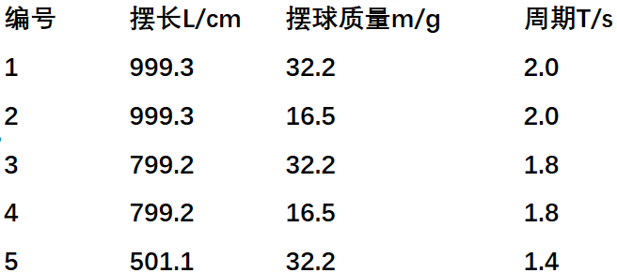
实验2.探究影响单摆周期的因素:
（1）同学甲有如下操作，请判断是否恰当（填“是”或“否”）．
①把单摆从平衡位置拉开约3°释放；______
②在摆球经过最低点时启动秒表计时；______
③把秒表记录摆球一次全振动的时间作为周期．______
该同学改进测量方法后，得到的部分测量数据见表．根据表中数据可以初步得出的结论是______________________________________________
是
是
否，应该如何测周期
单摆的周期跟摆球的质量无关，随摆长增大而增大

Slide 26
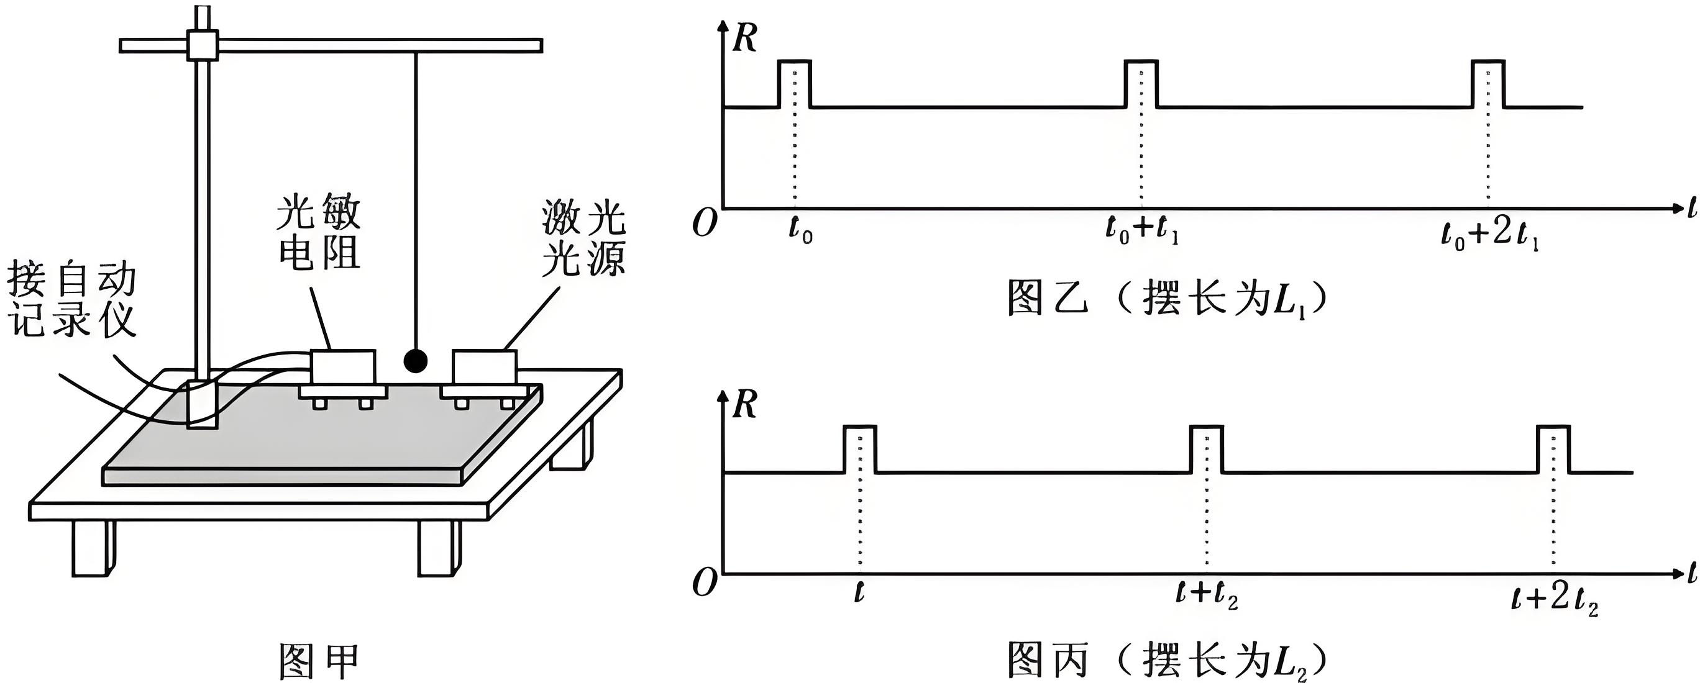
在探究单摆的周期与什么因素有关的实验中，
小明设计了一款能自动计时的装置：实验时使摆球在垂直于纸面的平面内摆动，在摆球运动最低点时，测量的R值变大，图乙和图丙分别测出L₁和L₂时，该仪器显示R随时间t变化的图线分别如图乙、丙所示．则两个单摆的摆长较长的是_____.第一个单摆的周期是____.

Slide 27
练习巩固
例5 在运动场上，同学们经常看到投掷铅球的场景，运动员总是沿斜向上的方向将铅球掷出，请你认真研究这一场景，猜想一下铅球落地点与抛出点间的水平距离s与哪些物理量有关？(至少写出三个物理量，并用字母表示)
猜想一：_________________________________。
与掷出速度v的大小有关
如何探究？
猜想二：________________________________________。
猜想三：__________________________________________。
与掷出速度v的方向和水平方向的夹角θ有关
与铅球的轻重有关
与掷出点的高度h有关

Slide 28
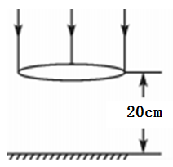
练习
15.正午时，太阳光直射向水平地面，取一圆形薄凸透镜正对阳光，在距透镜20cm的地面上得到一个光斑，其直径与透镜直径相等，透镜的焦距是（ ）
A.10cm
B.20cm
C.30cm
D.40cm

Slide 29
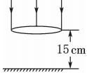
变式
正午时，太阳光直射向水平地面，取一圆形薄凸透镜正对阳光，在距透镜15cm的地面上得到一个较小的光斑，由于光斑不是最小最亮，则凸透镜的焦距可能为（ ）
A.15cm
B.14cm
C.16cm
D.30cm

